Slide 1
AVL Ağaçları (Ekleme/Silme Örnekleri)
Dönüştür&Yönet

Slide 2
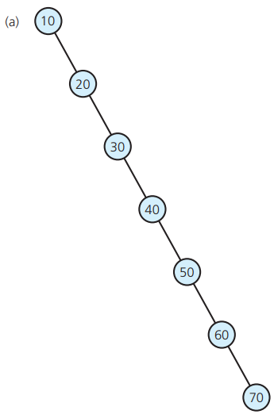
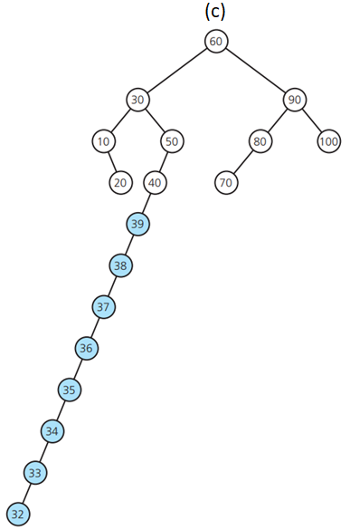
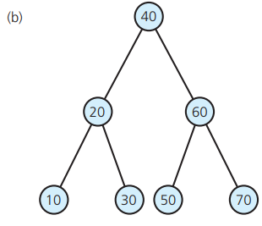

Slide 3
Tanım
Binary Ağaçlardır.
T ağacı, T_{L} ve T_{r} alt ağaçları boş olmamak kaydıyla aşağıdaki şartları sağlıyorsa AVL ağacıdır.
T_{L} ve T_{r} birer AVL ağacı olmalı,
h_{L} ve h_{R} sırasıyla T_{L} ve T_{R} ağaclarının yükseklikleri olmak koşuluyla
|h_{L}-h_{R}| <=1 olmalıdır.
Bir «AVL arama ağacı» ikili arama ağacı olan bir AVL ağacıdır.

Slide 4
Denge Faktörü
AVL ağaçları genelde bağlı temsil ile gösterilirler.
Ekleme ve silme işlemlerini kolaylaştırmak için denge faktörüü (bf) her bir düğüm ile ilişkilendirilir.
x düğümünün denge faktörüü
height(x→leftChild) – height(x→rightChild)
şeklinde hesaplanır.
Her bir düğüm için denge faktörüü -1,0,1 olmalıdır.

Slide 5
-1
10
1
7
1
40
0
3
0
8
1
30
45
-1
0
0
0
1
5
-1
20
0
35
60
0
25
Bu bir AVL ağacı mıdır?
Her bir düğüm’un denge faktörüü nedir?
Bu bir AVL arama ağacı mıdır?

Slide 6
AVL Ağaçlarına Eleman Ekleme
Eleman ekleme işleminde sonra oluşacak ağaç her zaman AVL ağacı olmayabilir.
Bunun nedeni ağacın dengesizleşmesidir.
Eğer ağaç dengesizleşirse ağacı dengenin sağlanması adına döndürmek (rotation) gerekir.

Slide 7
-1
10
Insert(9)
1
7
1
40
0
3
0
8
1
30
45
-1
0
0
0
0
1
5
9
-1
20
0
35
60
0
25
9, hangi noktaya eklenecektir?
Ekleme işleminden sonra ağaç dengeli halde midir?

Slide 8
Ekleme işleminden sonra, A düğümündeki denge faktörü -2 veya 2 ise A düğümü aşağıdaki dengesizliklerden birine sahiptir.
LL: yeni düğüm A düğümünün sol alt ağacının sol alt ağacına eklenmesi durumunda oluşur.
LR: yeni düğüm A düğümünün sol alt ağacının sağ alt ağacına eklemesi durumunda oluşur.
RR: yeni düğüm A düğümünün sağ alt ağacının sağ alt ağacına eklenmesi durumunda oluşur.
RL: yeni düğüm A düğümünün sağ alt ağacının sol alt ağacına eklenmesi durumunda oluşur.

Slide 9
Döndürme
Tanım : İki veya üç bitişik düğümün arasındaki Çocuk(Children) ve ataların (parents) ağacın dengesini sağlamak adına değiştirilmesidir.
Döndürme işlemi bazı düğümların derinliğini değiştirebilir. Fakat göreli sırasını değiştirmez.

Slide 10
Sola Döndürme (Left Rotation)
Bir ikili arama ağacında, A düğümünün sol alt ağaca doğru taşınmasıdır.
A’ nın sağ çocuğu A düğümü’nun yerine geçer ve sağ alt ağacın sol
çocuğu A düğümü’nun sağ çocuğu olur.
A
9
15
Left Rotation
4
15
22
9
12
22
12
4

Slide 11
Sağa Döndürme (Right Rotation)
Bir ikili arama ağacında, A düğümünün sağ alt ağaca doğru taşınmasıdır.
A’ nın sol çocuğu A düğümü’nun yerine geçer ve sol alt ağacın sağ çocuğu A düğümü’nun sol çocuğu olur.
A
15
9
Right Rotation
22
9
4
15
12
4
12
22

Slide 12
Tekli ve İkili Döndürme
Tekli döndürme : LL dengesizliği için sağa, RR dengesizliği için ise sola döndürme işlemleri uygulanır.
İkili döndürme: LR veya RL dengesizliklerini düzeltmek adına gerçekleştirilir.
LR dengesizliğini düzeltmek için önce sola döndürme ardından sağa döndürme uygulanır.
RL dengesizliğini düzeltmek için önce sağa döndürme ardından ise sola döndürme uygulanır.

Slide 13
Insert(29)
-1
10
1
7
1
40
0
3
0
8
1
30
45
-1
0
0
0
1
5
-1
20
0
35
60
0
25
29
29 AVL ağacı üzerinde hangi noktaya yerleşecektir?
Ekleme işleminden sonra oluşan ağaç bir AVL ağacı mıdır?

Slide 14
-1
10
1
7
1
40
0
3
0
8
1
30
45
-1
0
0
0
1
5
20
0
35
60
-2
-1
25
20, 25 ve 29 için denge faktörü nedir?
Ne tür bir döndrürme yapmak gerekiyor?
RR dengeziliği mecuttur. Yeni düğüm sağ alt ağacın sağına eklenmiştir (Atası 20 olmak üzere).
Hangi döndürme yapılmadır?
29
0

Slide 15
-1
10
1
7
1
40
0
3
0
8
1
30
45
-1
0
0
0
1
5
0
25
0
35
60
0
0
20
29
Sola döndürme işleminden sonra oluşan ağaç bir AVL ağacı mıdır?

Slide 16
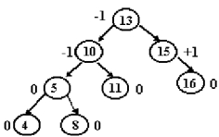
Örnek1:
Yandaki ağaca 3 anahtarı eklenmek isteniyor. Ekleme işleminden sonra ağacın yapısı nasıl olur?
-2
-1

Slide 17
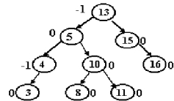
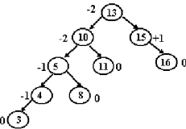
10 düğümü pivot olmak üzere sağa döndürme
3 düğümünü ekle

Slide 18
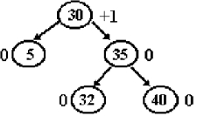
Örnek2:
Yandaki ağaca 45 anahtarı eklenmek isteniyor. Ekleme işleminden sonra ağacın yapısı nasıl olur?
+2
+1

Slide 19
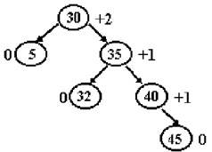
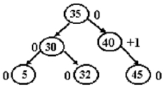
45 anahtarını ekle
30 düğümü pivot olmak üzere sağa döndürme

Slide 20
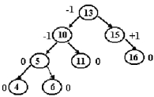
Örnek 3:
Yandaki ağaca 7 anahtarı eklenmek isteniyor. Ekleme işleminden sonra ağacın yapısı nasıl olur?
-2
+1

Slide 21
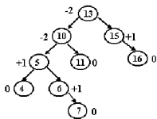
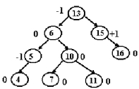
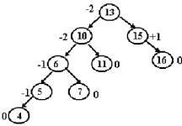
7 anahtarını ekle
5 düğümü pivot olmak üzere sola döndürme
right rotation, with düğüm 10 as the pivot

Slide 22
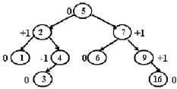
Örnek 4:
Yandaki ağaca 15 anahtarı eklenmek isteniyor. Ekleme işleminden sonra ağacın yapısı nasıl olur?
+2
-1

Slide 23
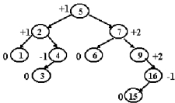
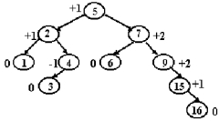
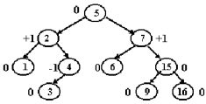
15 anahtarını ekle
16 düğümü pivot olmak üzere sağa döndürme
9 düğümü pivot olmak üzere sola döndürme

Slide 24
Özet (Ekleme)
-2
-2
+2
+2
-1
+1
+1
-1
Single right rotation
Double left-right rotation
Single left rotation
Double right-left rotation

Slide 25
Silme (Deletion)
Silme işleminin sonucunda ağaçta dengesizlik oluşursa düzeltilir.
Silme işleminde 3 durum söz konusudur:
Dengesizliğe neden olmayan silme işlemi
Tek bir döndürme ile dengelenebilen silme işlemi
Çift döndürme ile dengelenebilen silme işlemi.

Slide 26
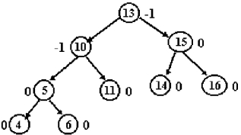
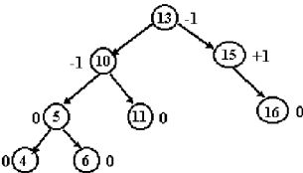
Örnek 1:
14 düğümünün silinmesi

Slide 27
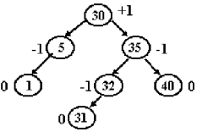
Örnek 2:
Yandaki ağaca 40 anahtarı silinmek isteniyor. Silme işleminden sonra ağacın yapısı nasıl olur?
-2
-1

Slide 28
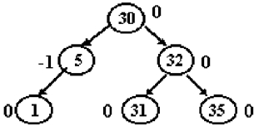
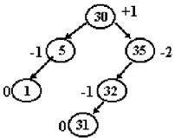
40 anahtarının silinmesi
35 düğümü pivot olmak üzere sağa döndürme

Slide 29
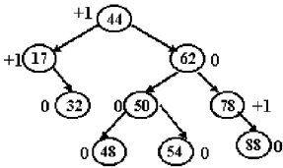
Örnek 3:
Yandaki ağaca 32 anahtarı silinmek isteniyor. Silme işleminden sonra ağacın yapısı nasıl olur?
+1

Slide 30
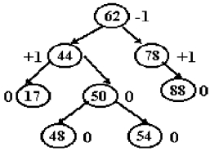
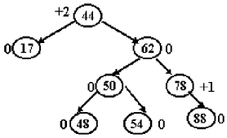
32 anahtarının silinmesi
44 düğümü pivot olmak üzere sola döndürme

Slide 31
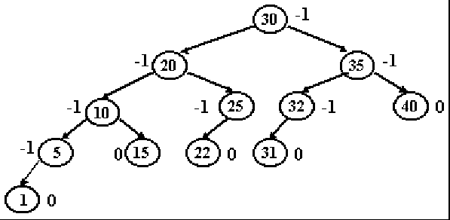
Örnek 4:
Yandaki ağaca 40 anahtarı silinmek isteniyor. Silme işleminden sonra ağacın yapısı nasıl olur?

Slide 32
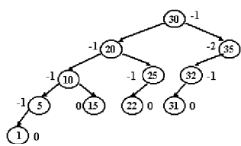
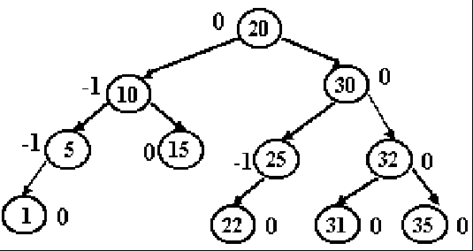
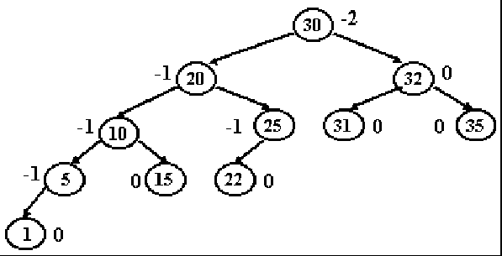
40 anahtarının silinmesi
35 düğümü pivot olmak üzere sağa döndürme
30 Düğümü pivot olmak üzere tekrar saga döndürme.
0

Slide 33
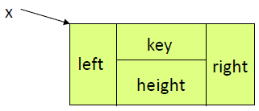
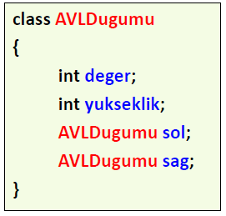
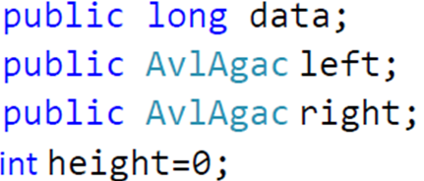


Slide 34


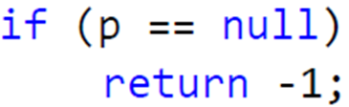
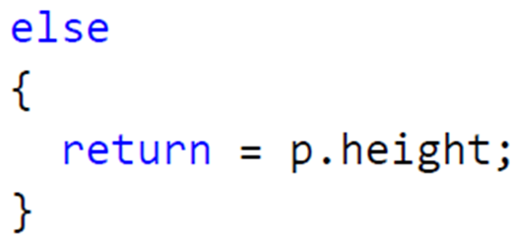


Slide 35






A’ nın sağ çocuğu A düğümü’nun yerine geçer ve sağ alt ağacın sol
çocuğu A düğümü’nun sağ çocuğu olur.

Slide 36
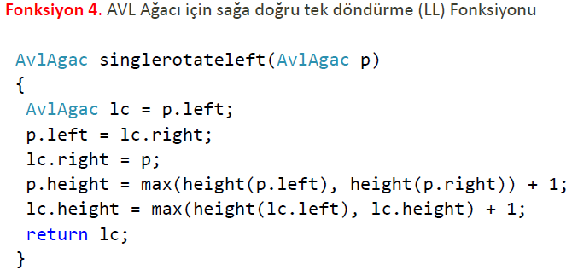
Bir ikili arama ağacında, A düğümünün sağ alt ağaca doğru taşınmasıdır.
A’ nın sol çocuğu A düğümü’nun yerine geçer ve sol alt ağacın sağ çocuğu A düğümü’nun sol çocuğu olur.
A
15
9
Right Rotation
22
9
4
15
12
4
12
22

Slide 37




9
A
Left Rotation
15
4
15
22
9
12
22
12
4

Slide 38
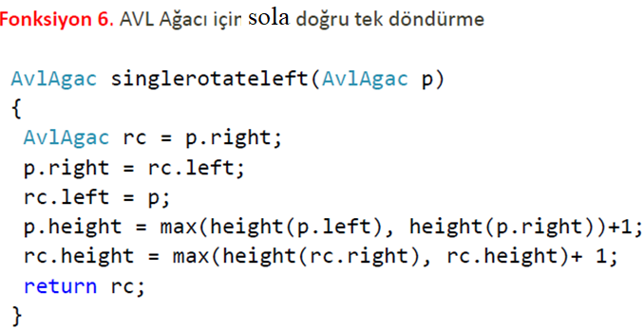
Bir ikili arama ağacında, A düğümünün sol alt ağaca doğru taşınmasıdır.
A’ nın sağ çocuğu A düğümü’nun yerine geçer ve sağ alt ağacın sol çocuğu A düğümü’nun sağ çocuğu olur.
A
9
15
Left Rotation
4
15
22
9
12
22
12
4

Slide 39

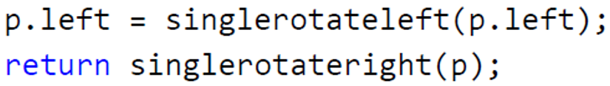

Slide 40


Slide 41


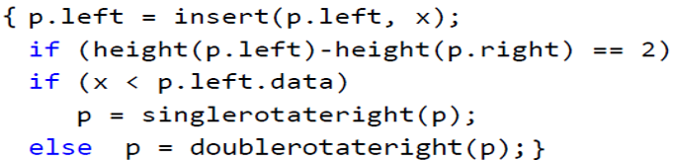


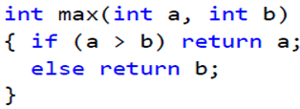

Slide 42
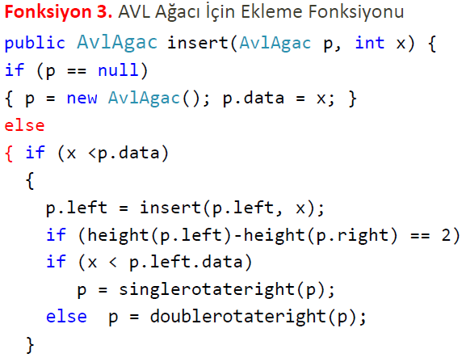
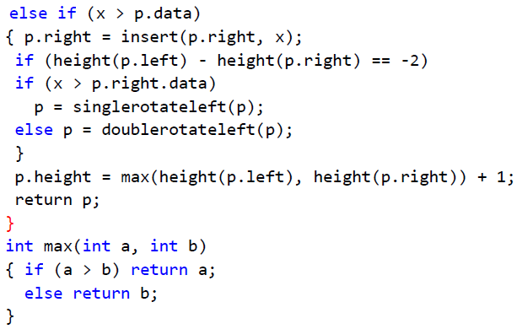

Slide 43
